Slide 1
NOORED KUNSTIDETEKTIIVID:
Ülesanded Niguliste peaaltari kohta
Autor Elle Lepik
Niguliste muuseum 2016
Notes:
5-7 aastastele
NOORED KUNSTIDETEKTIIVID: Niguliste peaaltari mõistatus

Slide 2
Niguliste kiriku peaaltar
Notes:
SISSEJUHATUS
Sissejuhatuseks õpetaja tutvustab või tuletab õppekäigu põhjal lühidalt meelde Niguliste kiriku kappaltari ajaloolist tausta. Õpetaja selgitab mõisteid: kirik, altar, pühak.
Niguliste kirik asub Tallinna vanalinnas. Keskajal, umbes 500 aastat tagasi, oli Niguliste kirik üks linna uhkemaid ja kaunimaid pühakodasid. Kirik oli pühendatud kaupmeeste ja meresõitjate kaitsepühakule Nikolausele. Tallinna kaupmeeste jõukusest kõnelevad hinnalised kunstiteosed, mis telliti Saksamaalt parimate meistrite käest. Neist tuntumate hulka kuuluvad meistri Bernt Notke „Surmatants” ja suurejooneline peaaltari retaabel, mida võib praeguseni kirikus näha.

Slide 3
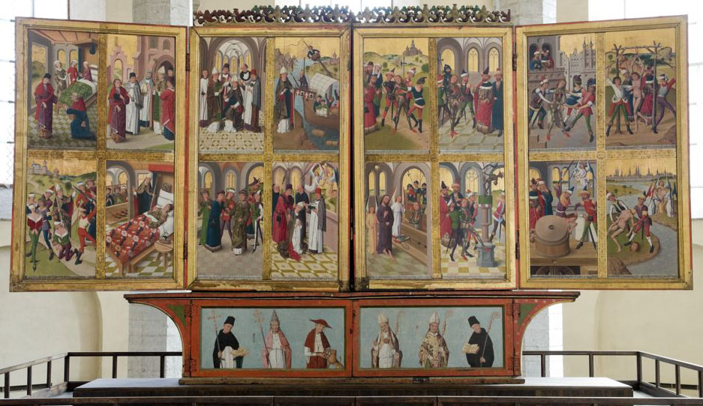
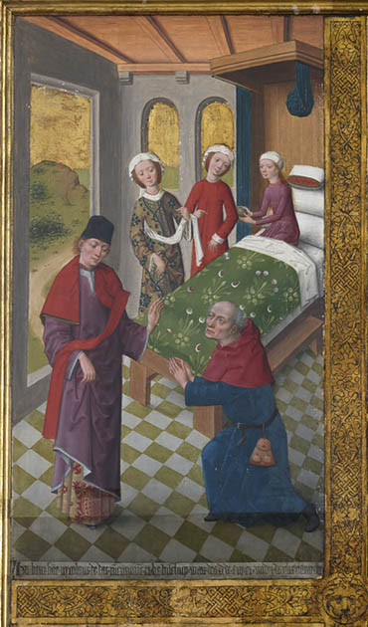
MINA JA KESKKOND
Vaata maale
püha Nikolause elust siit!
Vaata videot
püha Nikolause puukujust siit!
Notes:
MINA JA KESKKOND
Koos uuritakse poolavatud altaril näha olevat Nikolause lugude pildiseeriat, õpetaja tutvustab lugu ning koos arutletakse üldinimlike väärtuste ja lahkuse/headuse üle. Lapsed toovad näiteid heategevusest ja abistamisest tänapäeval (toidupank, korjanduskastid toidupoes jt). Lisatud lingi kaudu saab õpetaja näidata Rode altari teadusveebist pilte ühekaupa (järgmisele pildile edasiliikumiseks tuleb klikkida lehe paremas servas olevale noolele).
Link esimesele pildile: http://rode.ekm.ee/niguliste-est.html#T2N1
Noored detektiivid peavad arvama, millisele tegelaskujule on püha Nikolaus eeskuju andnud. Õpetaja võib anda vihjeid.
Kui vastus käes, jagab õpetaja selgitusi selle kohta, kuidas kaasaegse jõuluvana tegelaskuju on välja arenenud (samas mainib ta ka varasemat jõulusoku traditsiooni rahvakombestikus). Lisatud videolõik osutab püha Nikolause skulptuuri asukohale Rode altariretaablil ning viitab seosele jõuluvanaga.
video: https://www.youtube.com/watch?v=aPW8sOUeiww
Õpetajale on taustainfo saamiseks abiks Eesti rahvakalendri tähtpäevade andmebaas BERTA: http://www.folklore.ee/Berta/tahtpaev-joulud.php (vt jõuluvana ja jõulusokk) ja http://www.folklore.ee/Berta/tahtpaev-detsnigulapaev.php (vt püha Nikolaus ja Santa Claus).

Slide 4
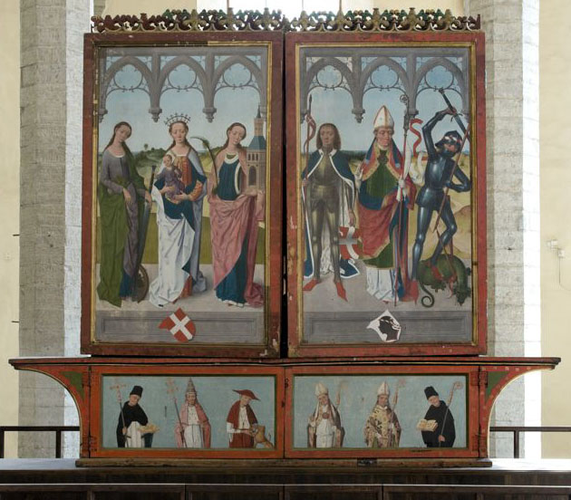
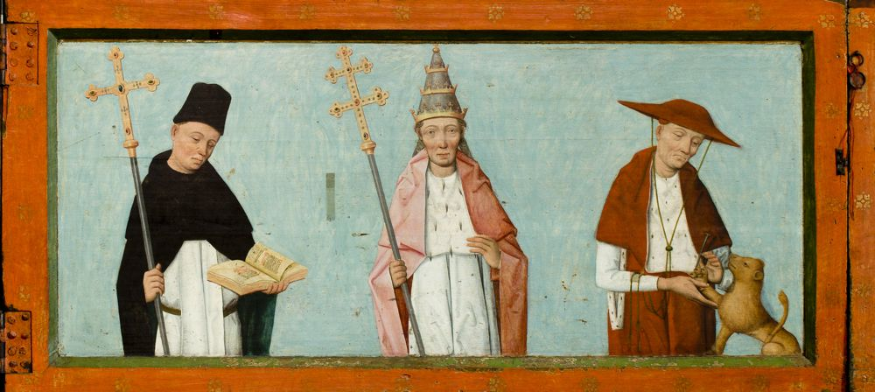
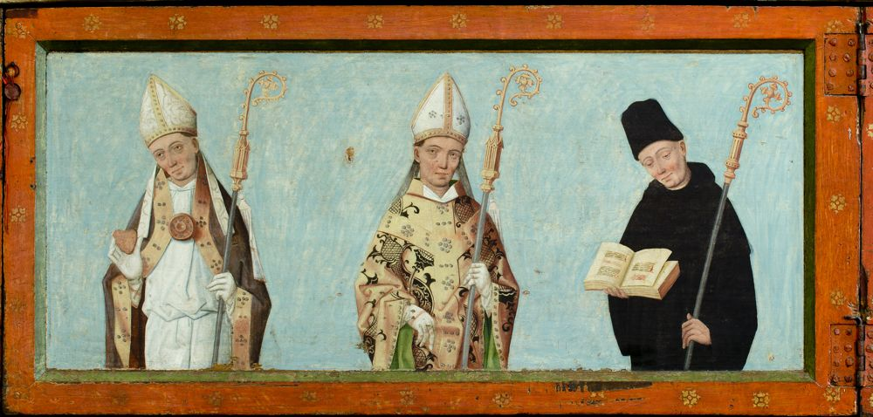
MATEMAATIKA
Notes:
MATEMAATIKA
Matemaatika valdkonna tegevused viiakse läbi töölehe ülesannete kaudu. Noored kunstidetektiivid loendavad ja arvutavad pühakute ja teiste kappaltari detailidega 10 piires, rühmitavad ühiste tunnuste alusel ja võrdlevad hulki. Ülesannete 2–4 tegemiseks näitab õpetaja ekraanilt kappaltari predellal kujutatud tegelasi.
Õpetaja arvestab õpilaste teadmiste ja oskuste tasemega ülesannet lihtsustades või täiendades. Näiteks 5-aastastel, kui ei ole veel numbrite kirjutamist ega 10 piires liitmist õpitud, võib esimeses ülesandes lasta objekte loendada suuliselt. Vanematele lastele võib anda aga lisaülesandeid, nt pühakute kokkulugemine suletud asendis kappaltaril, käte arvu kokkulugemine jne.
Kui soovitakse tegelasi lähemalt uurida ja neid suurendada, siis Rode teadusveebis saab seda teha: http://rode.ekm.ee/niguliste-est.html#T1C ja http://rode.ekm.ee/niguliste-est.html#T1D

Slide 5
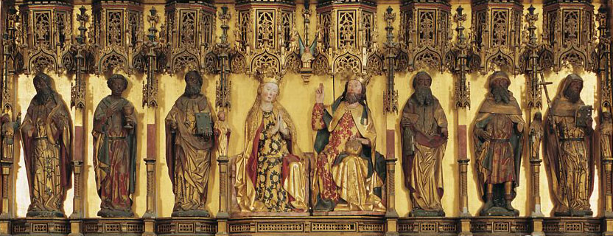
KUNST
1
2
3
Notes:
KUNST
Ülesande kaudu laps tutvustab ja kirjeldab iseennast, enda omadusi-huvisid (seotud ka valdkonnaga „Mina ja keskkond“). Töölehel on inimese kontuurid koos kinnitusribaga (keerates väljalõigatud kinnitusriba rulli saab joonistuse püsti seisma panna). Lapsed joonistavad kontuuri järgides iseennast – „mina ise“ – ja lõikavad figuurid paberist välja ning asetavad püsti. Eraldi paberile joonistavad nad atribuudi, mis on seotud lapse huvide või lemmiktegevusega (võib olla ka lemmikmänguasi) ja liimivad selle figuurile kätte. Õpilased koloreerivad töö värviliste pliiatsite või viltpliiatsitega, soovi korral lisavad valminud tööle kuldse metallik-värviga läiget.
Õpetaja seab rühma tööd kokku altari eeskujul riiulile või kasti. Valmib kappaltar rühma lastest, mida ühiselt vaadeldakse, analüüsitakse ning vesteldakse laste huvidest ja erinevustest. Ühise töö kokkuseadmine ja analüüsimine aitab kasvatada lastes ühtekuuluvustunnet.

Slide 6
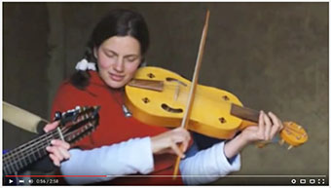
MUUSIKA
Notes:
MUUSIKA
Noored kunstidetektiivid kuulavad ja analüüsivad keskaegset muusikapala. Lapsed peavad töölehel joonistama ringi ümber pillidele, mida kuulatud palas mängiti. Instrumentide nimetusi lapsed teadma ei pea, nad lahendavad ülesande joonistatud piltide järgi.
muusikapala link: https://www.youtube.com/watch?v=czfFP23AoKU

Slide 7
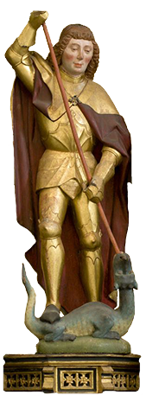
LIIKUMINE
Püha Jüri
Notes:
LIIKUMINE
Tasakaaluharjutus: KES ON KÕIGE OSAVAM PUUKUJU?
Kappaltari puust kujud seisavad liikumatult juba üle 500 aasta, kui kaua suudavad lapsed seda teha? Ülesanne ühendab tasakaaluharjutuse kunstivaatlusega: ekraanilt vaadeldakse pühakute skulptuuride poose ning lapsed proovivad neid jäljendada, ent samal ajal ühel jalal seistes. Poosi hoidmise ajal võib õpetaja lühidalt jutustada seiku pühakute legendidest.
Püha Jüri
Link: Püha Jüri http://rode.ekm.ee/niguliste-est.html#T3B12
– Püha Jüri, kes alistas lohe: kahe käega tuleb kinni hoida kujutletavat oda;

Slide 8
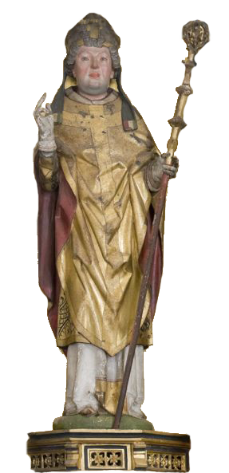
LIIKUMINE
Püha Nikolaus
Notes:
LIIKUMINE
Tasakaaluharjutus: KES ON KÕIGE OSAVAM PUUKUJU?
Püha Nikolaus
Link: Püha Nikolaus http://rode.ekm.ee/niguliste-est.html#T3A1
– Püha Nikolaus: ühes käes piiskopisau, teine käsi kolme sirutatud sõrmega õnnistamiseks üles tõstetud;

Slide 9
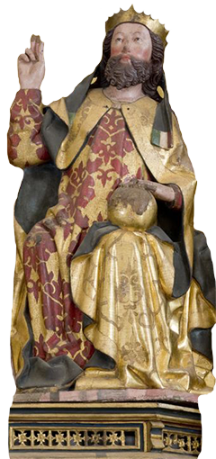
LIIKUMINE
Kristus
Notes:
LIIKUMINE
Tasakaaluharjutus: KES ON KÕIGE OSAVAM PUUKUJU?
Kristus
Link: Neitsi Maarja ja Kristus http://rode.ekm.ee/niguliste-est.html#T3A8/9
– Valitsejarüüs Kristus: lapsed imiteerivad istumist poolkükis, toetudes kahe jalaga maha, vasakus käes hoiavad kujutletavat maakera ja parem käsi on kolme sirutatud sõrmega üles tõstetud, et õnnistada Neitsi Maarjat. Seejuures võib selgitada õnnistamise mõistet kellelegi jumaliku toetuse andmisena, mis aitab kaasa õnnele, heaolule või õitsengule; skulptuurigrupis sümboliseerib Neitsi Maarja kristlasi;

Slide 10
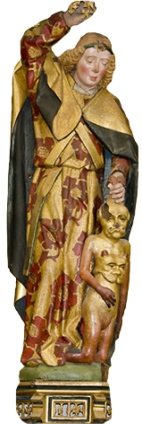
LIIKUMINE
Peaingel Miikael
Notes:
LIIKUMINE
Tasakaaluharjutus: KES ON KÕIGE OSAVAM PUUKUJU?
Peaingel Miikael
Link: Peaingel Miikael http://rode.ekm.ee/niguliste-est.html#T3B10
– Peaingel Miikael: ülestõstetud käes hoiab oda, teine käsi hoiab saatanat kinni. Kui lapsed on juba natuke aega poosis püsinud võib öelda, et saatan sipleb käes ning lasta õpilastel kätt hoogsalt raputada.
Liikumismäng õues: PÜHAKUTE SEGADIK
Õuealal tähistatakse võimlemisrõngastega pühakugruppide asukohad „kappaltaril“, nt altari vasakul tiival ülemises reas, altari tagaseina alumises reas jne. Võib kasutada ka erinevaid atraktsioone sh liumägi, ronimisredel, liivakast jt. Lapsed kehastavad pühakuid ning õpetaja jagab nad tähistatud asukohtade vahel ära.
Õpetaja teeb sissejuhatuse mängule: Niguliste kiriku kogudus tellis kappaltari üle 500 aasta tagasi Saksamaalt Lübecki linnast, kus tegutsesid oma aja kõige kuulsamad ja osavamad meistrid. Kui uhke meistriteos valmis sai, tuli see Eestisse tuua, aga vahemaa oli pikk ning kappaltari puust kujud ja kaunistused õrnad. Seepärast pakiti kujud hoolikalt eraldi kastidesse. Lapsed tulevad oma asukohast välja mänguväljakule.
Õpetaja jutustab edasi, kuidas kujud tõsteti meistritöökojast hobuvankrile ning toimetati sadamasse – lapsed peavad tegema rappuvaid liigutusi ning võivad ka vankris ringi veereda ehk joosta. Sellele järgnes pikk meresõit – lapsed imiteerivad lainetes loksumist ning võivad samuti tormi käes veereda. Kui laev kallutab ühele küljele, veerevad kõik pühakud samas suunas mänguväljaku äärde ja kükitavad, siis kallutab laev teisele küljele ning pühakud veerevad kaasa ning kükitavad mänguväljaku teises otsas. Sadamast toodi kujud hobuvankriga Niguliste kirikusse (rappumine ja veeremine) ning seal asetati kujud omale kohale tagasi. Õpetaja annab korralduse „Pühakud oma kohale tagasi!“ ning lapsed jooksevad oma esialgsetele kohtadele. Kõige kiirem pühakutegrupp saab aplausi (juhul kui ka laste koosseis grupis pole segamini läinud).
(Idee põhineb mängul „Linnud pesas“ Anu Hiiemäe täiendkursuse lõputööst)

Slide 11
KEEL JA KÕNE
Notes:
KEEL JA KÕNE
1. Mäluharjutus: Nikolause legendide esimene pilt.
Õpetaja loeb ette tuttava teksti, mida õpilased kuulsid teemaplokis „Mina ja keskkond“. Tekstis on palju sisulisi vigu ning noored kunstidetektiivid peavad need lausete kaupa avastama ja ka parandama.
Link: Nikolause legendide esimene pilt http://rode.ekm.ee/niguliste-est.html#T2N1
Nikolausel oli väga rikas naaber, kellel oli kolm ilusat teenijat. Need kolm tütarlast ei olnud abielus, sest nad olid väga suurte varvastega ja neil ei olnud kaasavara. Nikolaus kuulis sellest ja otsustas tütarlapsed päästa. Ta pakkus naabrimehele teenistust – tööd päkapikuna, et tütardele kaasavaraks raha saada. Nikolaus hiilis öösel salaja naabrimehe maja juurde ja viskas aknast sisse mustad sokid. Mees leidis kingituse hommikul ja sai vanima tütre mehele panna. Järgneval ööl viskas Nikolaus naabrimehe aknast sisse puuksupulbrit ning nüüd sai abielluda keskmine tütar. Neidude isa otsustas kolmandal ööl ärkvele jääda. Mees seadis üles hiirelõksu ja kui Nikolaus kolmandal ööl tuli, püüdis naabrimees ta kinni. Tütarlaste isa tundis Nikolause ära ning palus lõksu pärast põlvitades andeks.

Slide 12
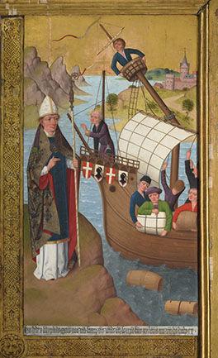
KEEL JA KÕNE
Notes:
KEEL JA KÕNE
2. Grammatikaharjutus: Nikolause legendide neljas pilt.
Õpetaja loeb ette grammatikavigadega teksti ning õpilased parandavad lausete kaupa vigu.
Link: Nikolause legendide neljas pilt http://rode.ekm.ee/niguliste-est.html#T2N4
Laev oli suure tormi jalga jäänud. Meremehed viskan varandust laevast välja. Üks meremehed palvetas Nikolause poole. Ta palume abi Nikolause käest. Nikolaus tuli hädasolijad appi. Torm rahunema maha. Meremehed jõuanud rõõmsalt kaldale. Nad tänasid Nikolaust ja Jumalist.

Slide 13
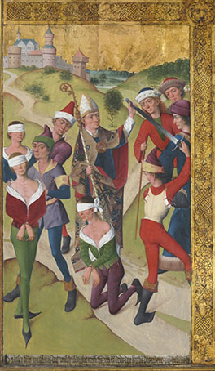
KEEL JA KÕNE
Notes:
KEEL JA KÕNE
3. Arvamismäng: Nikolause legendide viies pilt.
Õpetaja kirjeldab pildil eset või tegelast omadussõnadega, kunstidetektiivid arvavad millest/kellest jutt.
Link: Nikolause legendide viies pilt http://rode.ekm.ee/niguliste-est.html#T2N5

Slide 14
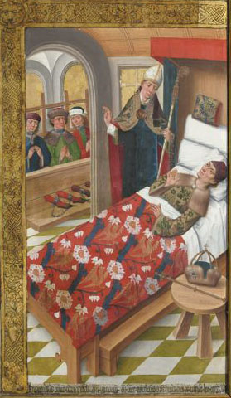
KEEL JA KÕNE
Notes:
KEEL JA KÕNE
4. Peitemäng: Nikolause legendide kuues pilt.
Õpetaja valib taaskord pildilt eseme/tegelase, ent ei kirjelda seda, vaid vastab õpilaste küsimustele. Kunstidetektiividel võib lasta esitada igasuguseid küsimusi või piirata neid ainult kas-küsimustega, millele õpetaja saab vastata jah või ei.
Link: Nikolause legendide kuues pilt http://rode.ekm.ee/niguliste-est.html#T2N6

Slide 15
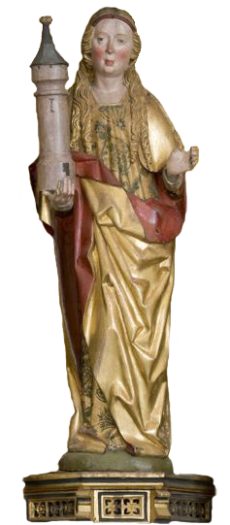
KEEL JA KÕNE
Püha Barbara
Notes:
KEEL JA KÕNE
5. Vastandsõnade harjutus: Püha Barbara.
Õpetaja loeb ette tutvustuse püha Barbara kohta, kus omadussõnad on vastandsõnadena esitatud. Kunstidetektiivid peavad õiged vasted leidma.
Link: Püha Barbara skulptuur http://rode.ekm.ee/niguliste-est.html#T3B3
Püha Barbara oli väga inetu kuningatütar. Tal oli lahke isa. Isa lukustas ta mõnusasse vangitorni. Vangistuses hakkas vana neiu jumalasse uskuma. Barbara lasi tornile oma usu näitamiseks kolm suurt akent raiuda. Barbara isa oli selle peale rõõmus. Barbara kartis hea isa kättemaksu ja põgenes. Ta peitis end laias kaljulõhes. Õnnetuseks sai isa võõra tütre kätte ja raius tal pea maha. Hetk pärast seda tabas isa eluandev välgunool.
6. Jutu jätkamine: Püha Barbara.
Õpilased mõtlevad loole uue lõpu.
Link: Püha Barbara skulptuur http://rode.ekm.ee/niguliste-est.html#T3B3

Slide 16
OLITE TUBLID,
AITÄH!
Niguliste muuseum: Rode altar lähivaates, 2016
Notes:
Soovitused tagasiside andmiseks
Õpetaja annab lastele erinevate tegevuste juures suulist tagasisidet, mis aitab lastel tunda rõõmu oma ja teiste õnnestumistest ning tulla toime ebaõnnestumistega. Tunnustada võib laste toimetulekut, osavust, tähelepanelikkust, nutikust, positiivseid hoiakuid ja huvi õppimise vastu.

